Slide 1

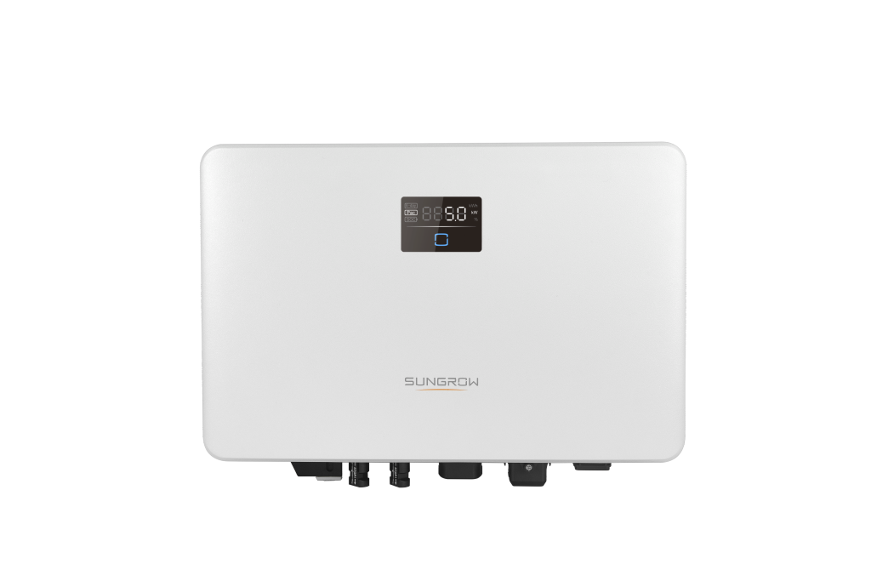
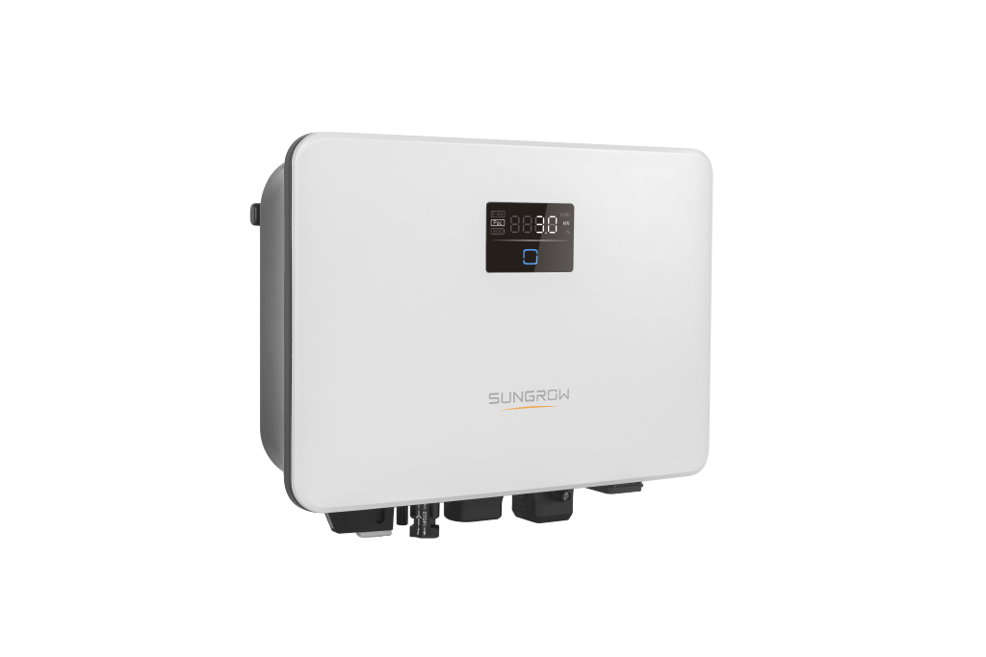
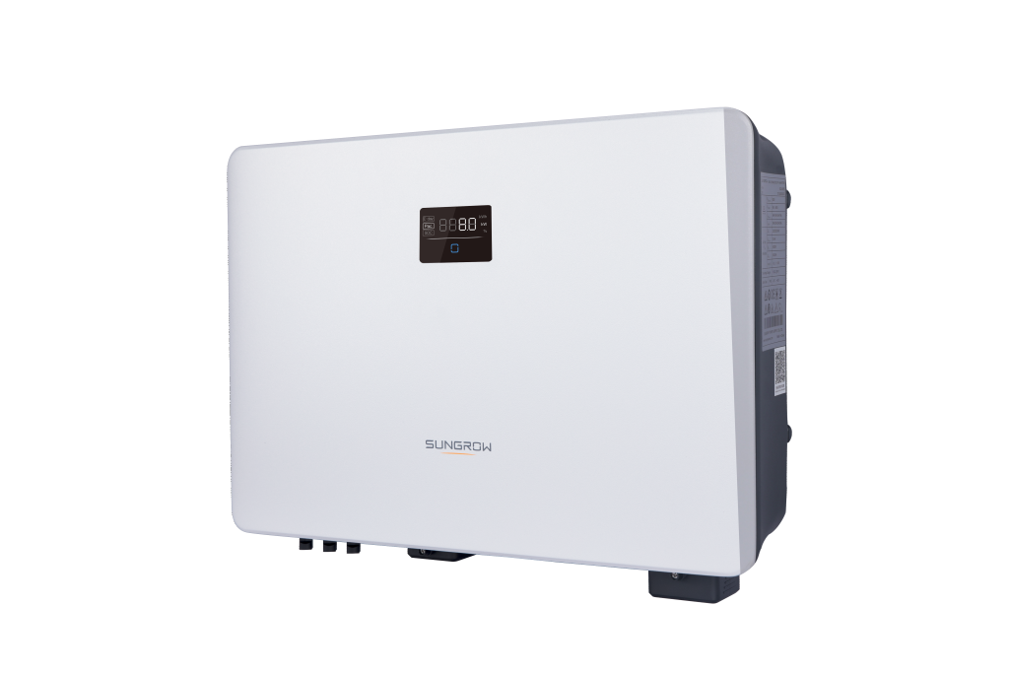


Monofásicos 220V
Potencia nominal de 2 a 10kW
INVERSORES LÍNEA RS
APLICACIÓN
Residencial
contacto@tritec-center.cl +56 2 6465 8779
Notes:
Informar o nome da nova linha, RS.
Definir as potências lançadas, de 2 a 10 kW, com destaque para 9 e 10kW que não eram ofertadas na antiga linha residencial.
Definir a aplicação e ressaltar a conexão monofásica 220V.

Slide 2


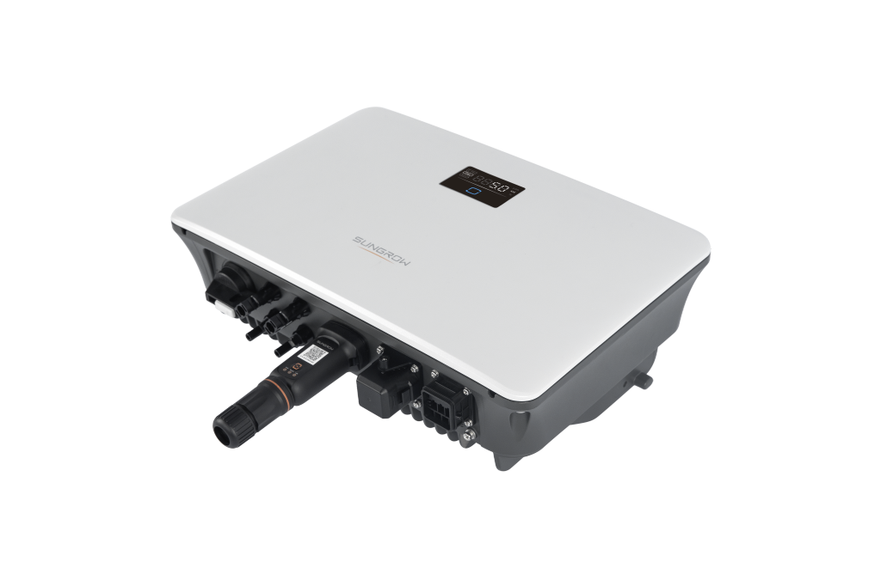
UN NUEVO CONCEPTO EN INVERSORES
Rendimiento Elevado
Diseño Moderno y Robusto
Alta Seguridad y Tecnología
Administración Inteligente
Instalación Fácil, Rápida e Intuitiva
2021 Copyright © SUNGROW
contacto@tritec-center.cl +56 2 6465 8779
Notes:
Highlights do desenvolvimento.

Slide 3
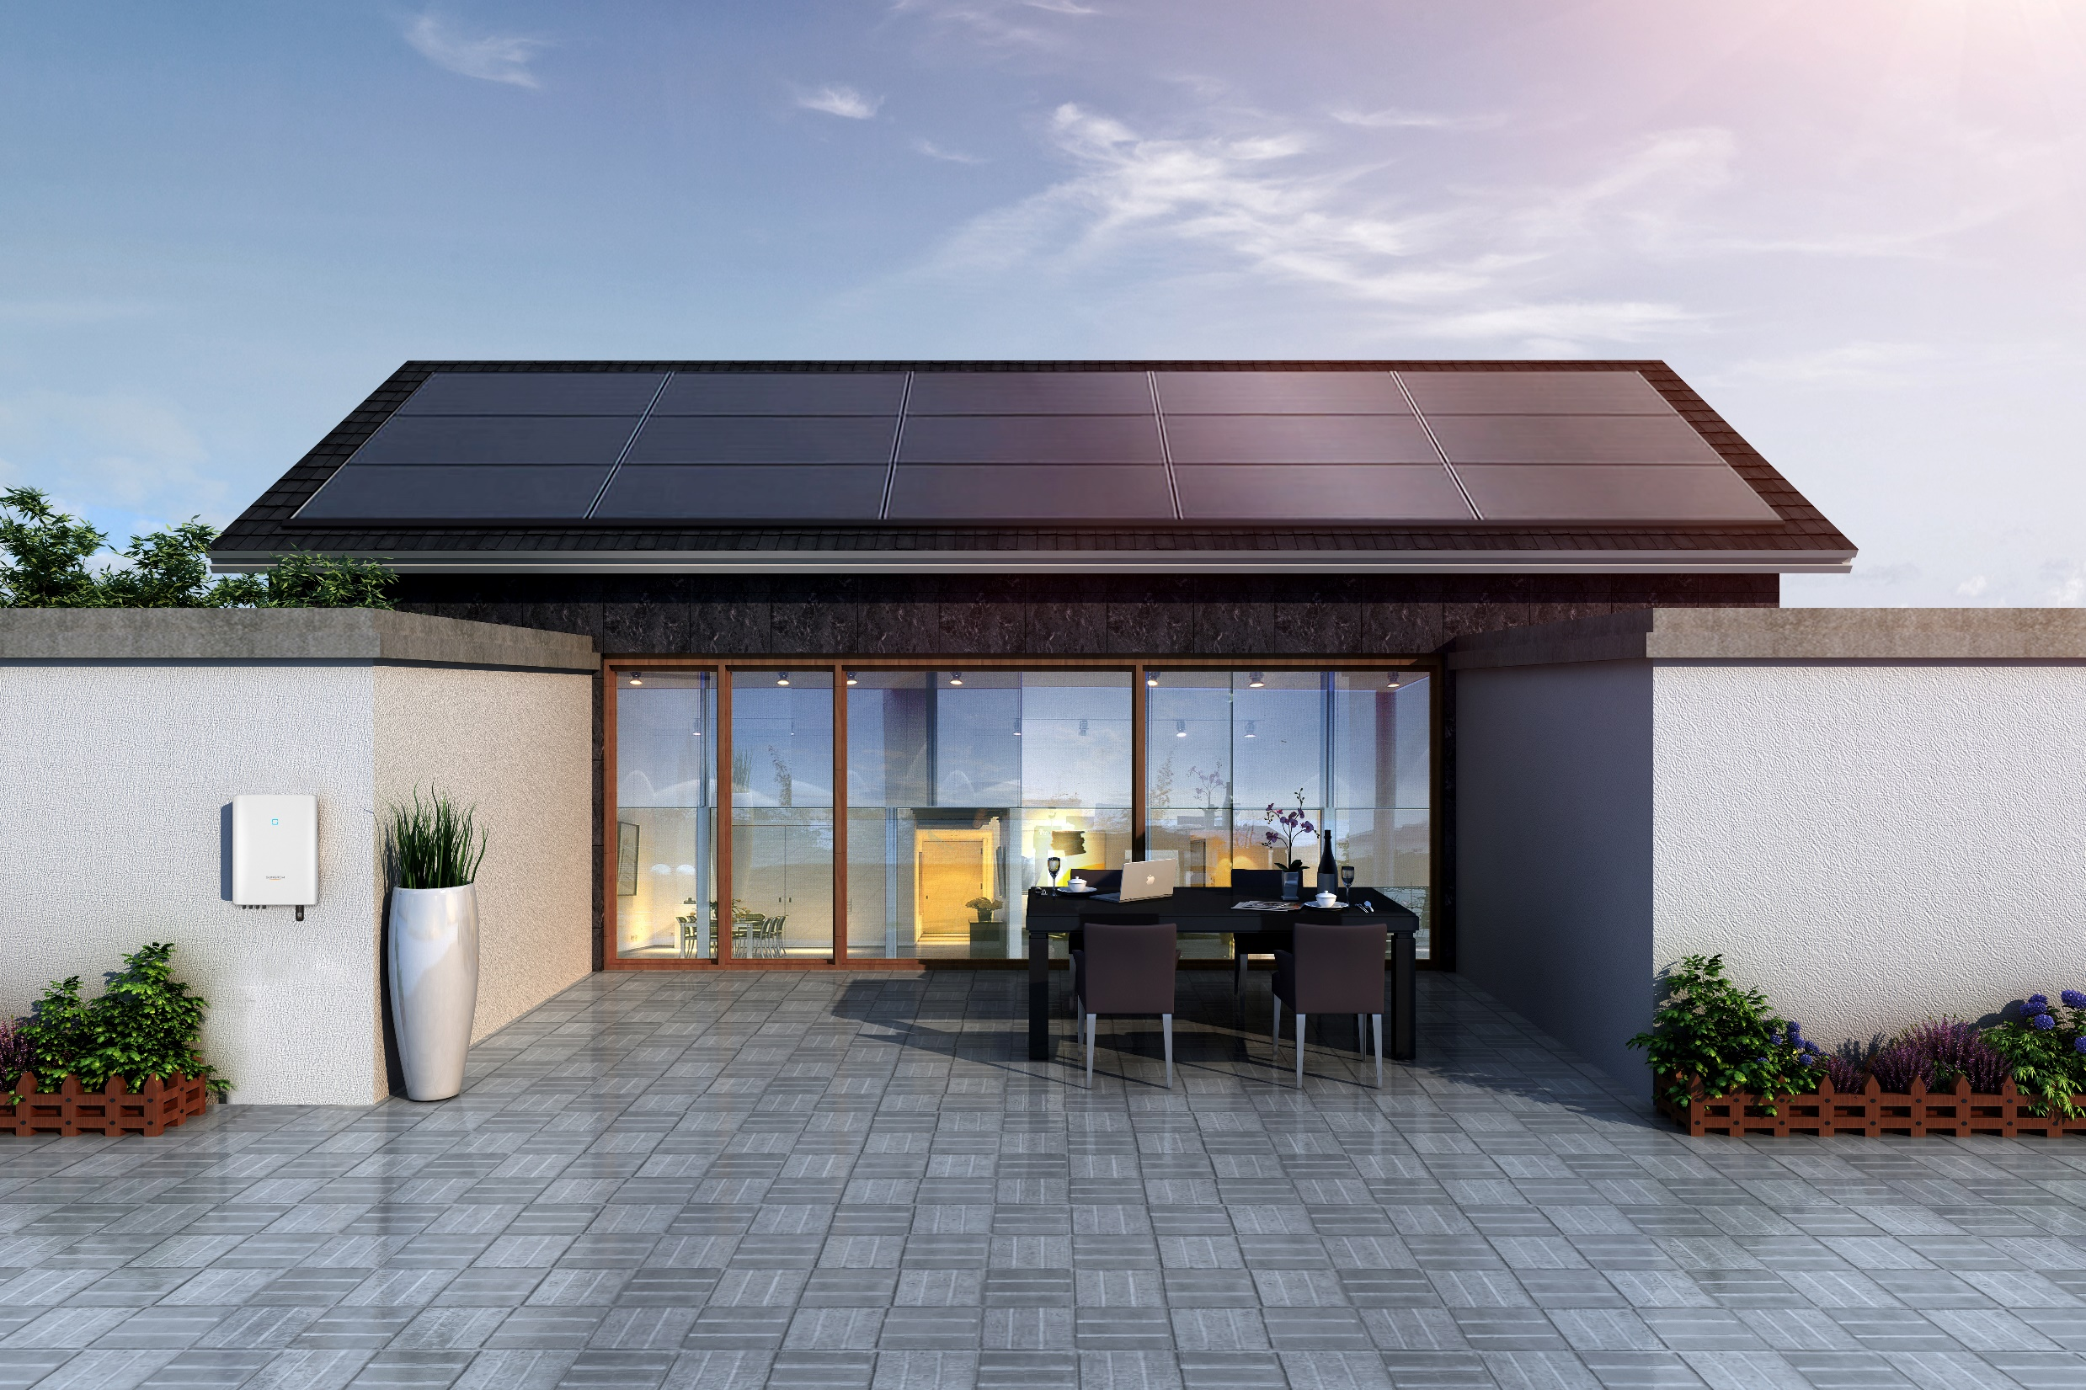
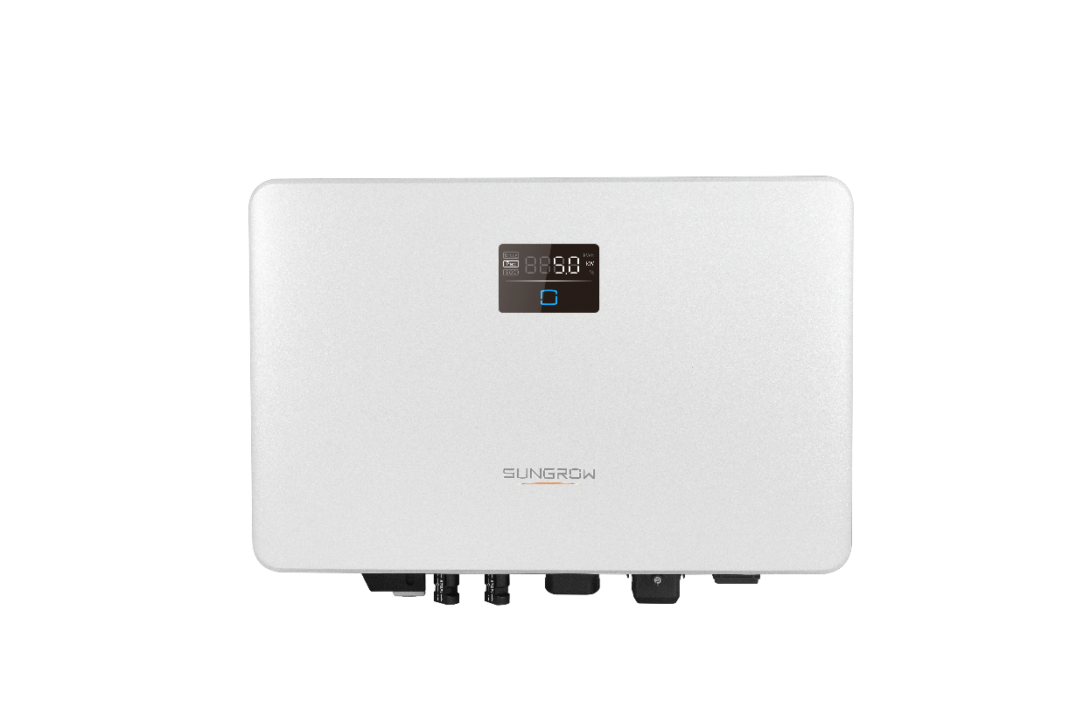
SG2.0/3.0RS-S
SG3.0/4.0/5.0/6.0RS
SG8.0/9.0/10RS
contacto@tritec-center.cl +56 2 6465 8779
Notes:
Explicar o significado de RS – Residential single-phase (residenciais monofásicos).
SG2.0/3.0RS-S: 1 MPPT
De 3.0 a 6.0RS: 2 MPPTs
De 8.0 a 10: 3 MPPTs

Slide 4
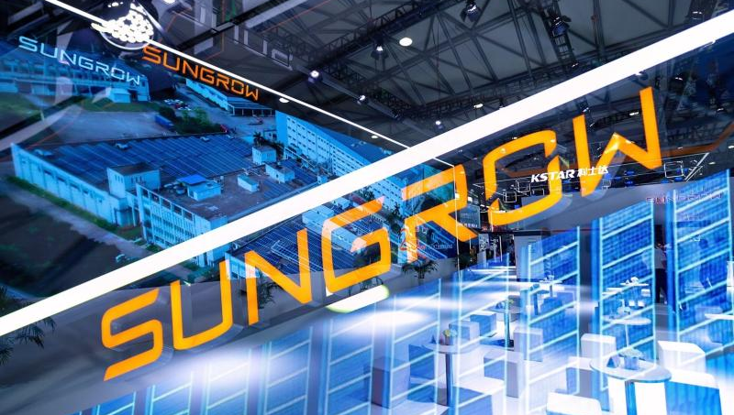
1
CARACTERÍSTICAS CONSTRUCTIVAS
contacto@tritec-center.cl +56 2 6465 8779
Notes:
Informar ao público que a apresentação se inicia a partir das características construtivas, seguido por modos de instalação e por fim características técnicas.

Slide 5
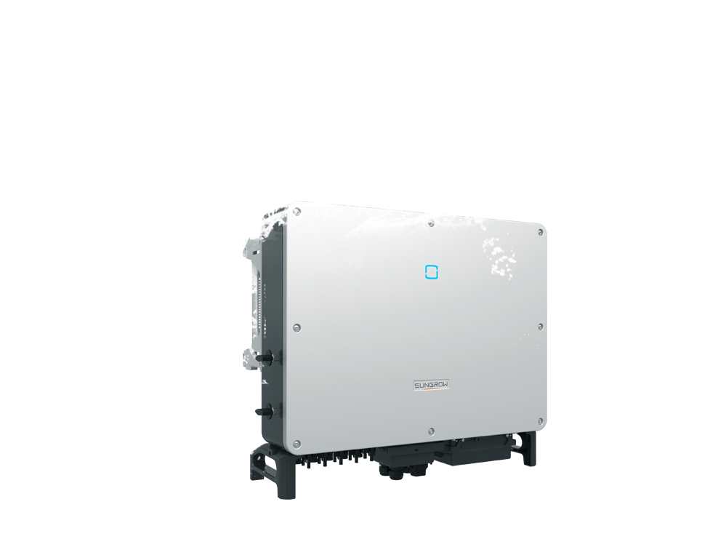
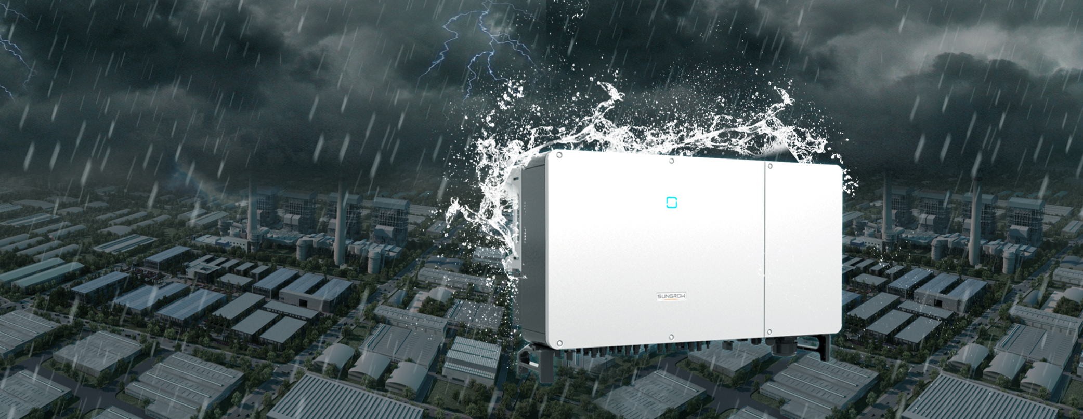
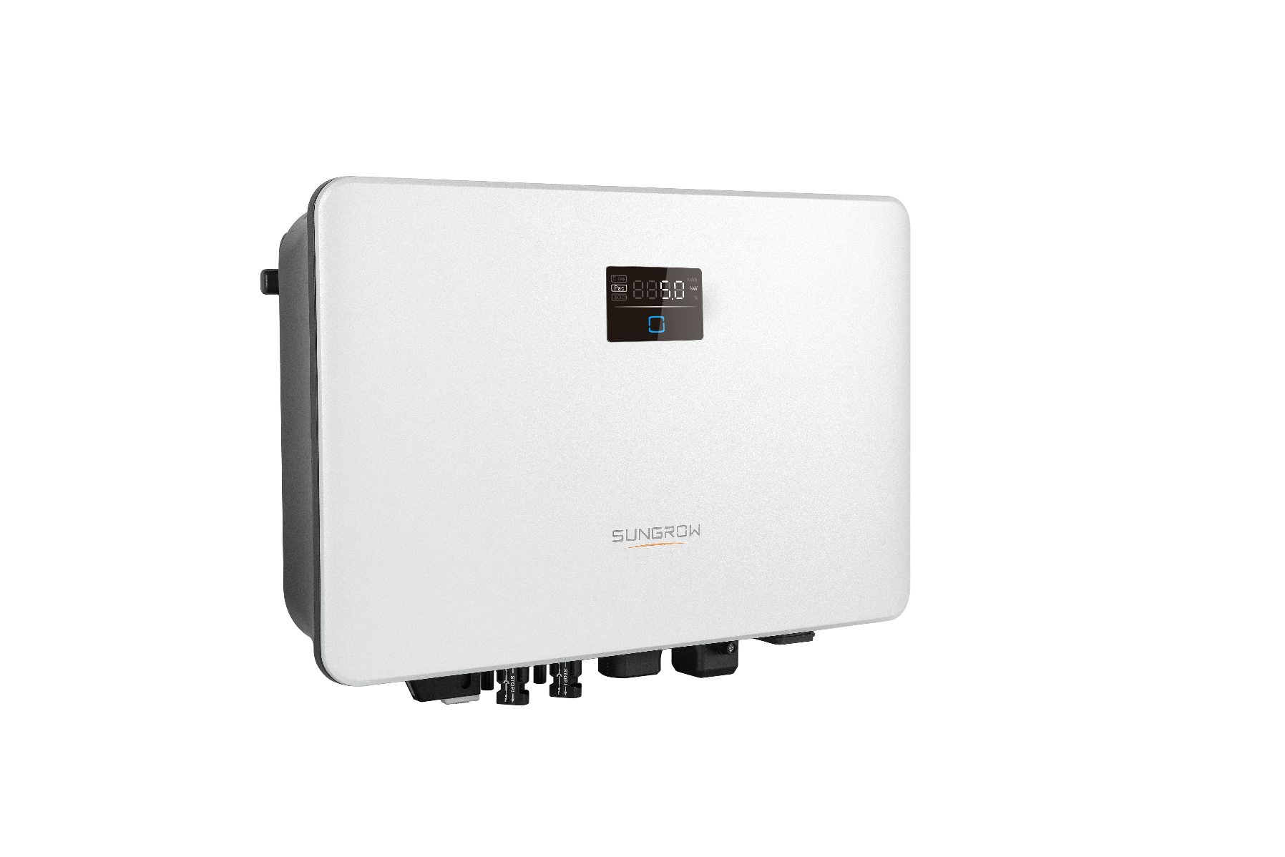
DISEÑADO PARA ENTORNOS HOSTILES
C5
Funcionamiento en ambientes de corrosividad clasificada como muy alta
IP65
Fabricación en aleación de aluminio
Mejor disipación de calor, temperatura interna más baja y mayor vida útil
contacto@tritec-center.cl +56 2 6465 8779
Notes:
IP65 e anticorrosão C5, preocupação da Sungrow com a longevidade e robustez de seus produtos, desde os inversores de alta potência até os residenciais
Ressaltar que C5 é a mais alta classificação anticorrosão
Fabricação em liga de alumínio e seus benefícios na resistência mecânica e dissipação de calor
Ressaltar que os sistemas são geralmente projetados levando em conta prazos de 25 a 30 anos

Slide 6
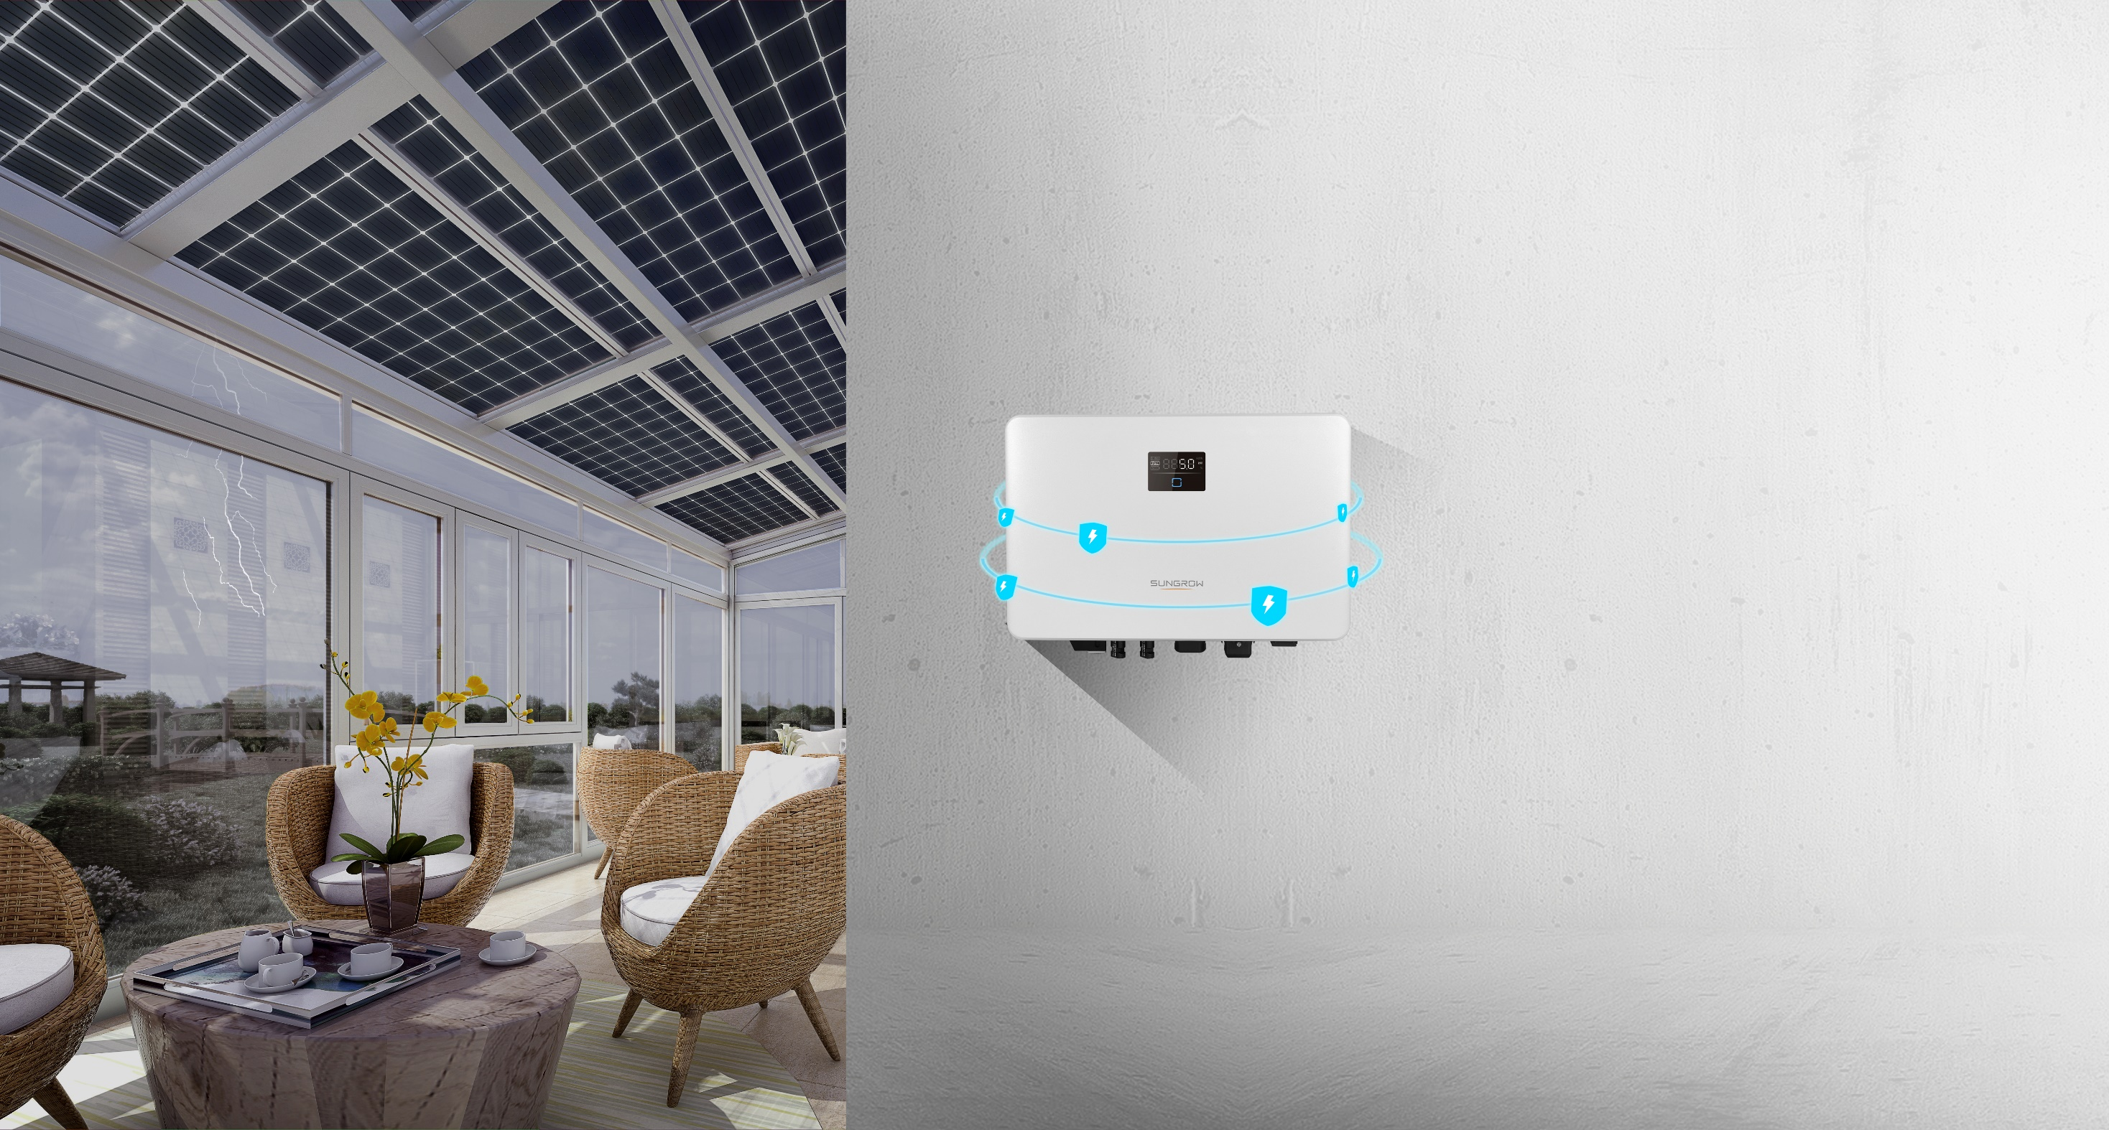
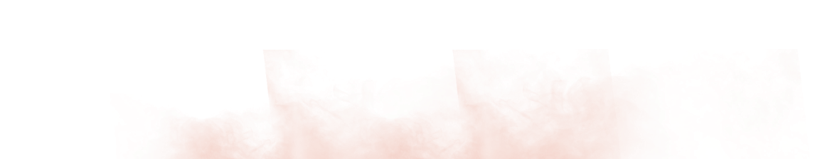
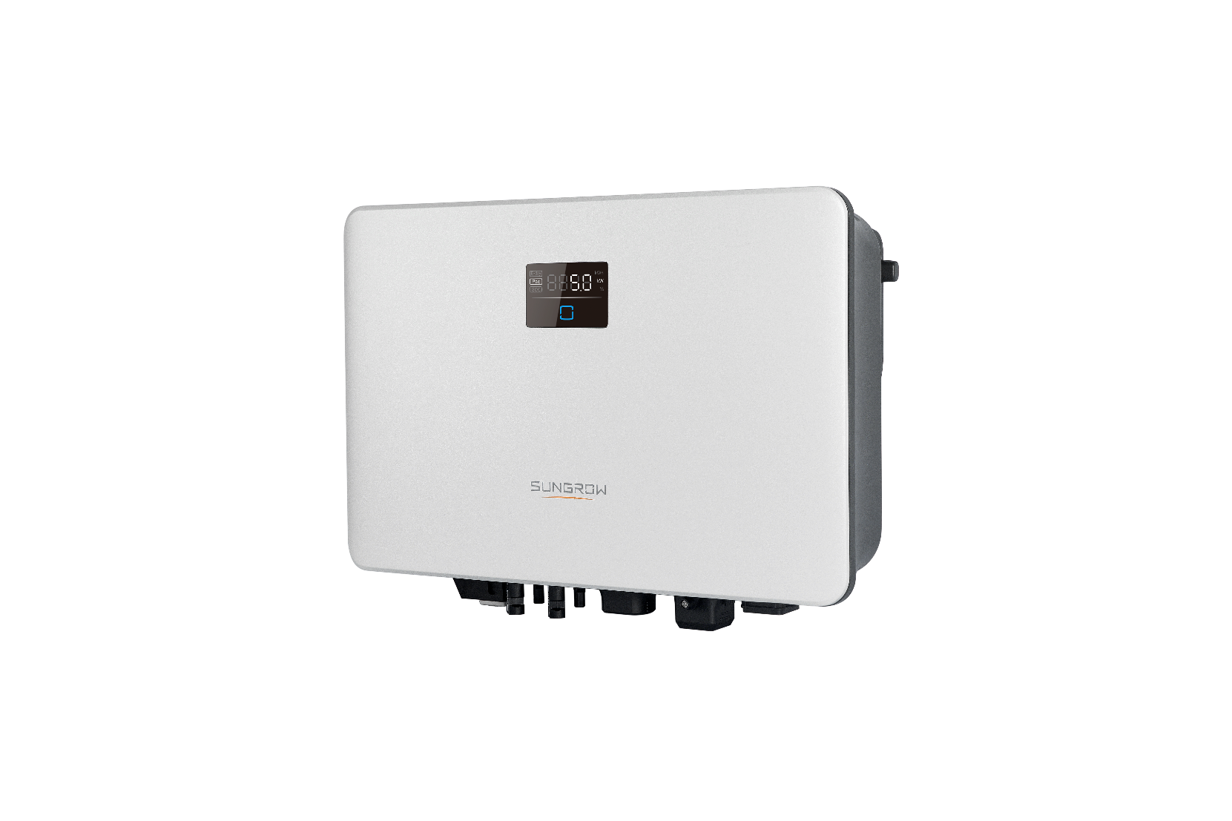
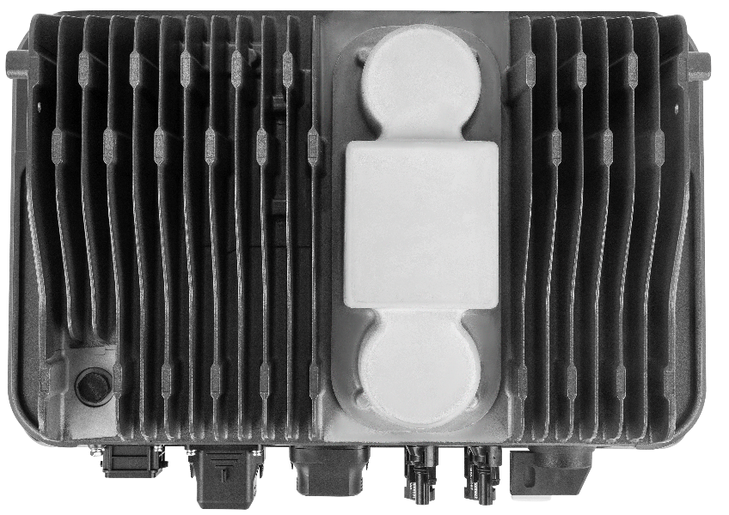
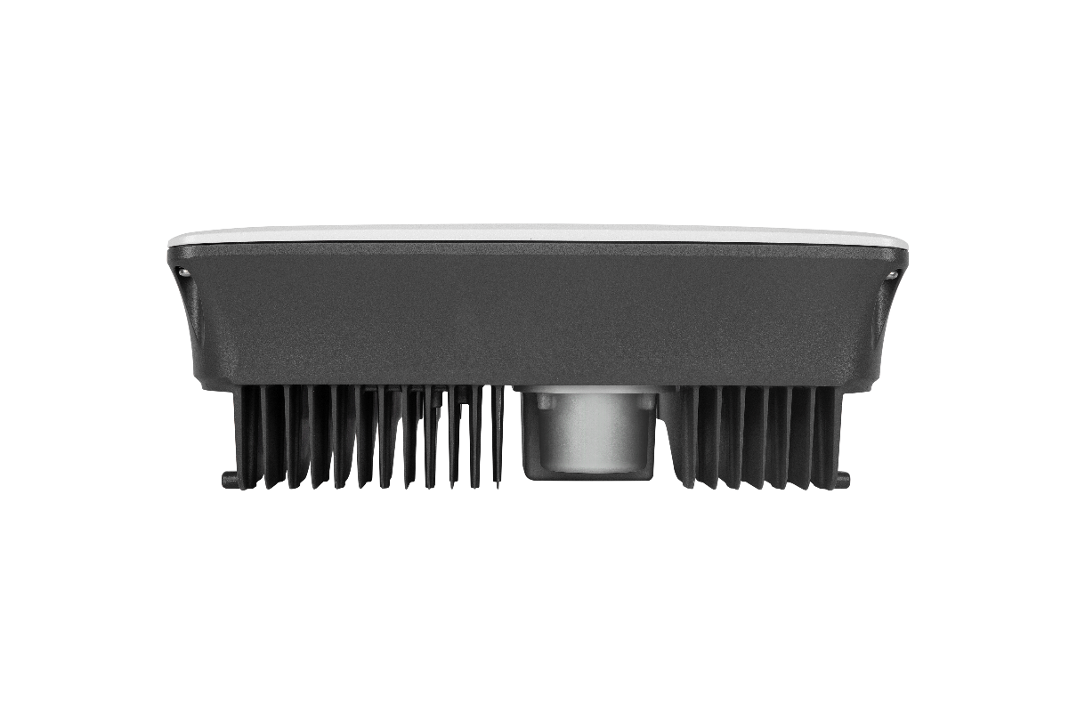



DISIPACIÓN DE CALOR OPTIMIZADA
T+1℃
Nuevo diseño
El doble de aletas, intercambio de calor extremadamente eficiente
T
Flujo reflejado
La disipación de calor se produce de manera equilibrada, desde el centro hasta los extremos
T-3℃
T
T-2℃
contacto@tritec-center.cl +56 2 6465 8779
Notes:
Um sistema de dissipação de calor eficiente garante a longevidade e a alta performance do equipamento
Dispensa a utilização de ventiladores, contribui para o baixo ruído do inversor, fator importante para instalações residenciais
Altas temperaturas são uma das maiores vilãs de qualquer componente eletrônico

Slide 7
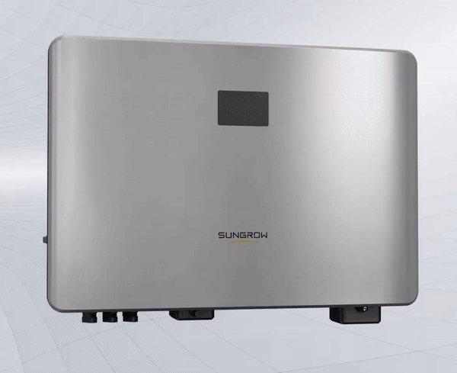
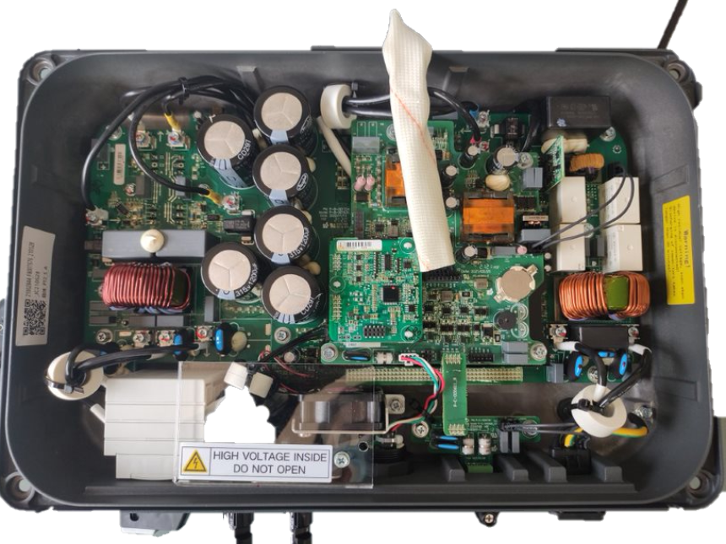
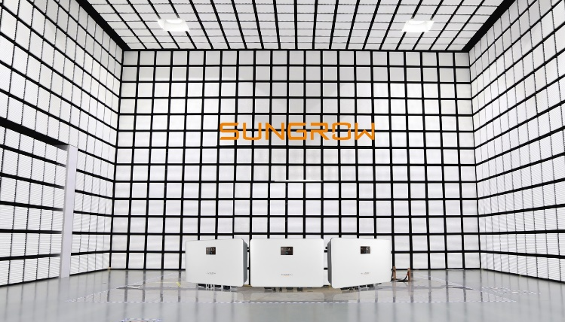
FIABLE Y ROBUSTO
COMPONENTES DE ALTA CALIDAD
EMC
Vida útil extendida y rendimiento optimizado
Componentes rigurosamente seleccionados
Compatibilidad Eletromagnética
Cumple con todos los requerimientos normativos internacionales relacionados con EMC
contacto@tritec-center.cl +56 2 6465 8779
Notes:
Focar na robustez do equipamento, detalhar os ensaios de qualidade, alto nível de exigência na escolha dos fornecedores de componentes.
Ressaltar os laboratórios Sungrow e certificações internacionais. Maior câmara anecoica do mundo.
Focar sobre o ensaio de EMC e os níveis extra baixos dos Inversores Sungrow. Falar sobre EMC na norma brasileira.

Slide 8
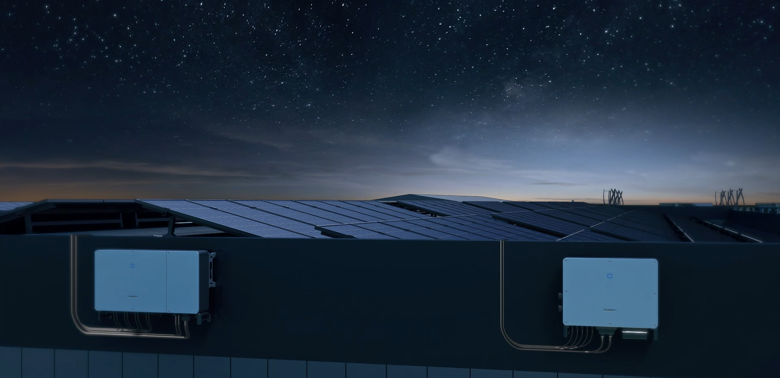
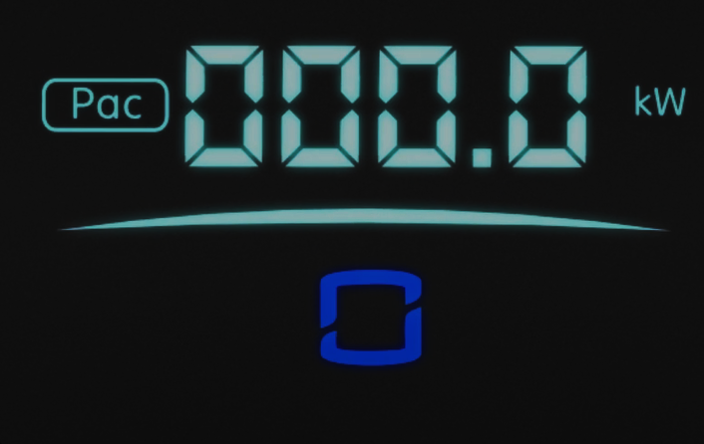
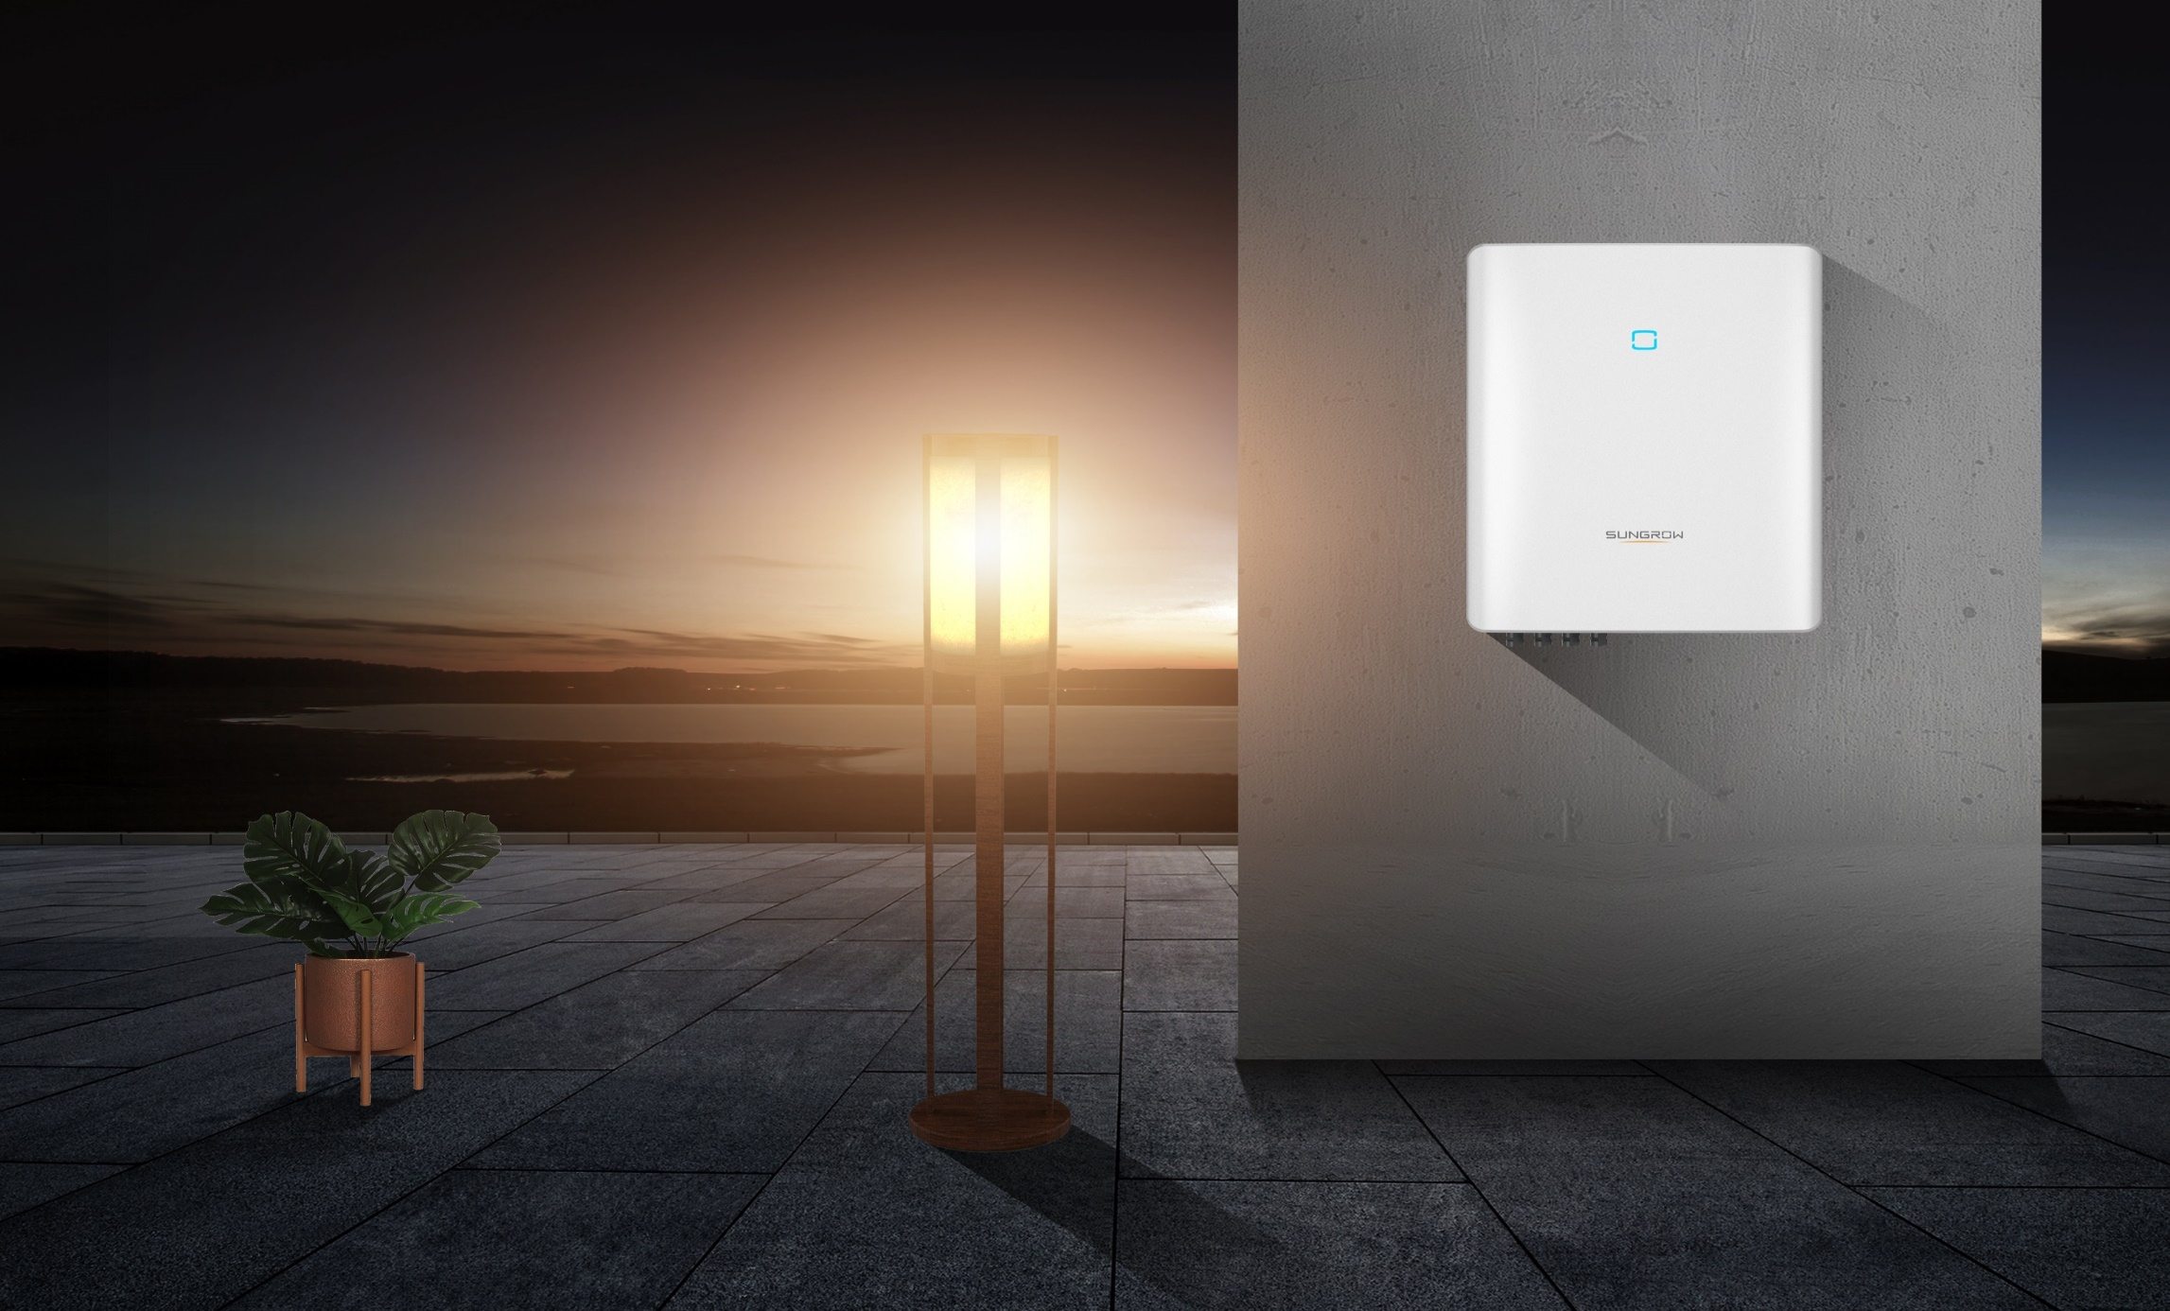
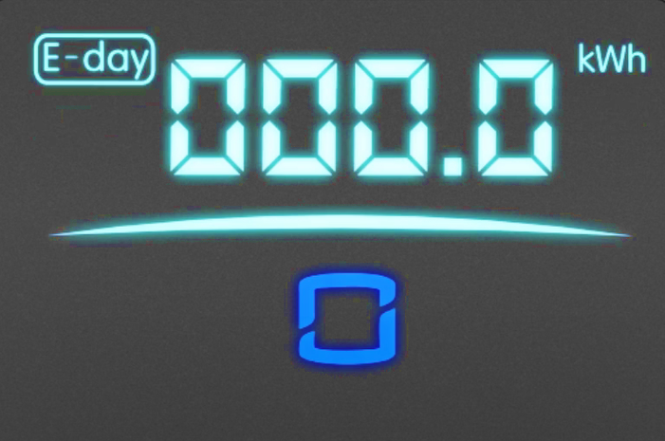
DISPLAY LED
Display LED de alta calidad, Diseño moderno
Información sobre el estado de funcionamiento, la potencia, la energía producida y los fallos en tiempo real
contacto@tritec-center.cl +56 2 6465 8779
Notes:
Display simples e moderno para a fácil visualização de informações de operação do inversor

Slide 9

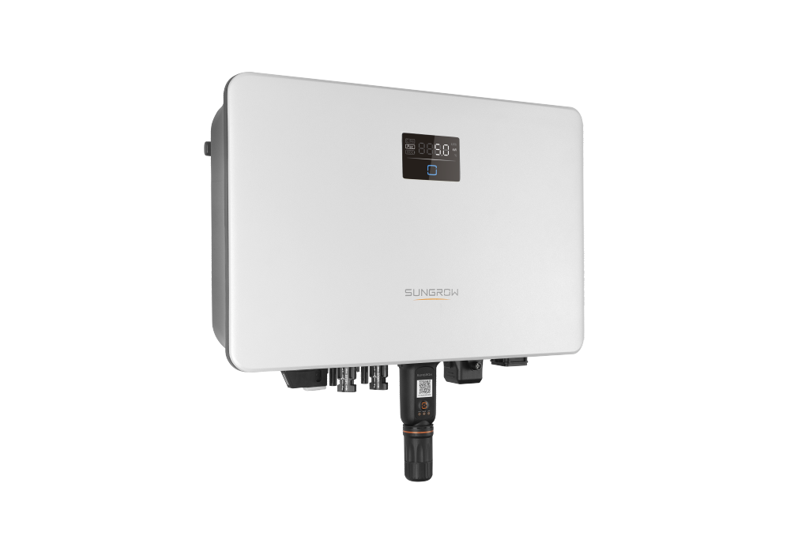
2
CARACTERÍSTICAS
TÉCNICAS
contacto@tritec-center.cl +56 2 6465 8779
Notes:
Introduzir as características técnicas da linha RS

Slide 10
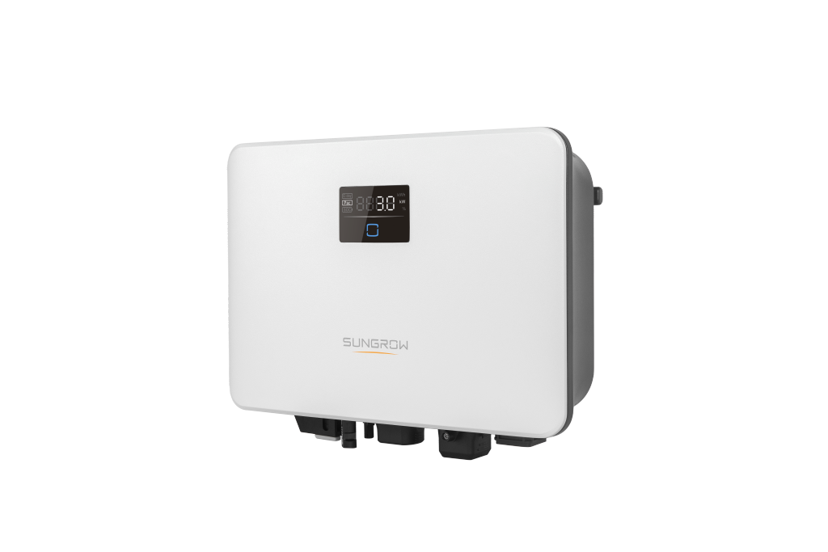
TODO EN UN SOLO PRODUCTO
Alta Eficacia
Compacto y Ligero
Bajo Voltaje de arranque
Rango de MPPT Amplio
No requiere el uso de String Box
Recuperación PID
Relación CC/CA de hasta 1.5
Alta Corriente de Entrada
contacto@tritec-center.cl +56 2 6465 8779
Notes:
Baixa tensão de partida e ampla faixa MPPT, o inversor começa a operar mais cedo e vai até mais tarde = maior janela de geração de energia
Flexibilidade na formação das strings.
Projetado para suportar alto sobrecarregamento.
Projetado para trabalhar com módulos modernos de alta potência e alta corrente.
Todas as proteções integradas, não exige uso de string box externa.
Recuperação de PID integrada, ganho na produção de energia a longo prazo. Detalhado a seguir.

Slide 11

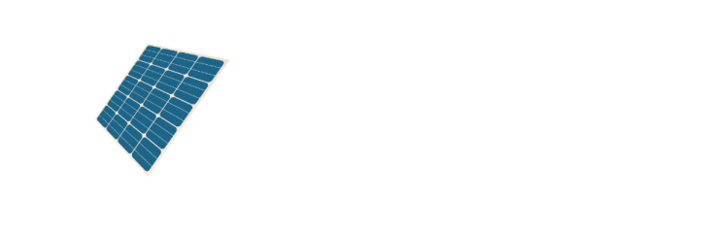

ENTRADA CC
Entradas FV de hasta 600V
Alta relación CC/CA de hasta 1.5
Corriente CC de operación de 16 A por MPPT, compatible con módulos bifaciales de alta potencia
Corriente CC de cortocircuito de 20 A por MPPT
…
MPPT #1
String 1
…
MPPT #2
String 2
SG5.0RS
contacto@tritec-center.cl +56 2 6465 8779
Notes:
Suporta strings até 600 V.
Suporta alta corrente de entrada para que seja compatível com módulos modernos de alta potência.
Versatilidade na formação das strings

Slide 12
PROTECCIONES INTEGRADAS
Protección Tipo II para los lados CC y CA,.
Dispositivo diferencial residual (DR), protección contra fugas de corriente.
contacto@tritec-center.cl +56 2 6465 8779
Notes:
Focar no DPS CC tipo II que a Sungrow traz como melhoria na nova linha residencial
Enfatizar que todas as proteções CC e CA já são integradas ao inversor e que a instalação dispensa a utilização de string box

Slide 13

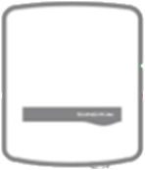

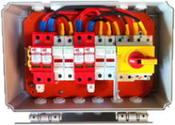
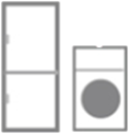
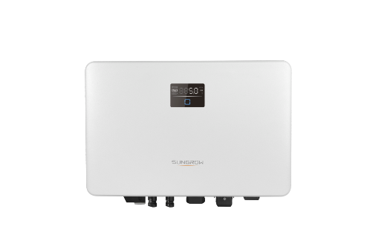
PROTECCIONES INTEGRADAS
Reducción de costos de instalación
Praticidad y rapidez
Menos puntos de contacto susceptibles a fallas
Strings
Red
String box
Inversor
CC
CA
Cargas locales
Strings
Red
Inversor - Línea RS
Cargas locales
contacto@tritec-center.cl +56 2 6465 8779
Notes:
Focar no DPS CC tipo II que a Sungrow traz como melhoria na nova linha residencial
Enfatizar que todas as proteções CC e CA já são integradas ao inversor e que a instalação dispensa a utilização de string box

Slide 14


MAYOR RANGO DE OPERACIÓN DIARIO
Menor tensión de arranque en el mercado: 50V
Amplia gama de funcionamiento de MPPT: 40~560V
Funcionamiento en condiciones de baja irradiación
Mayor generación de energía
20
17.5
15
12.5
10
7.5
5
2.5
Ganho
0
0:00
10:00 12:00 14:00
23:00
contacto@tritec-center.cl +56 2 6465 8779
Notes:
A baixa tensão de partida permite que o inversor parta mais cedo e se desliga mais tarde, gerando mais energia.
Aproveite ao máximo seus módulos FV no início da manhã e final da tarde além da flexibilidade na formação das strings.

Slide 15


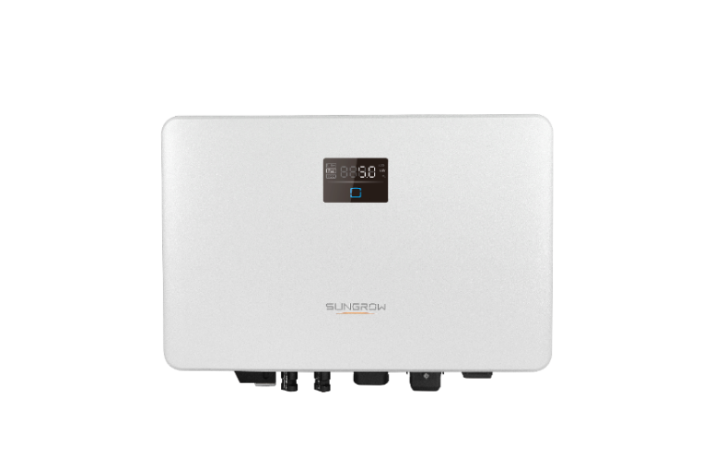

RECUPERACIÓN PID
Nuevo módulo PID integrado, restricción de efectos diurnos y recuperación nocturna
Recuperación completa de módulos FV
Algoritmo patentado y avanzado
+
+
+
+
+
Parameter item | Isc | Voc | Imax | Vmax | Pmax
Nominal value | 8.65 | 37.5 | 8.14 | 29.5 | 240
#1 module after weaken | 8.35 | 36.9 | 7.89 | 28.9 | 228
#1 module after repair | 9.05 | 37.23 | 8.27 | 29.98 | 248
#2 module after weaken | 8.47 | 36.84 | 8.02 | 28.8 | 231
#2 module after repair | 8.92 | 37.22 | 8.22 | 30.08 | 247
100%
100%
100%
Exemplo: En un proyecto de 5,5 MW en Shenzhen, se seleccionaron y probaron aleatoriamente 2 módulos antes y después de la reparación de PID.
contacto@tritec-center.cl +56 2 6465 8779
Notes:
Explicar o que é efeito PID e como ele prejudica a geração de energia.
O inversor possui a função de recuperação de PID (Potential Induced Degradation) (Degradação potencialmente induzida) integrada.
Recupera a degradação causada pelo efeito PID no módulos.

Slide 16
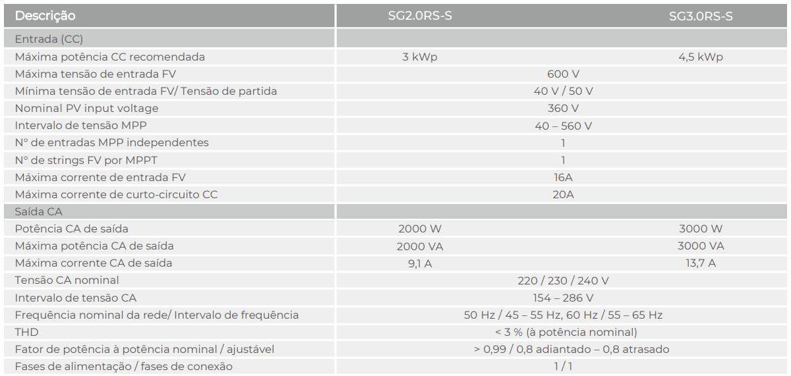
DATASHEET – SG2.0/3.0RS-S
contacto@tritec-center.cl +56 2 6465 8779
Notes:
Alto sobrecarregamento.
Baixa tensão de partida.
Alta corrente de entrada Imp e Isc.

Slide 17
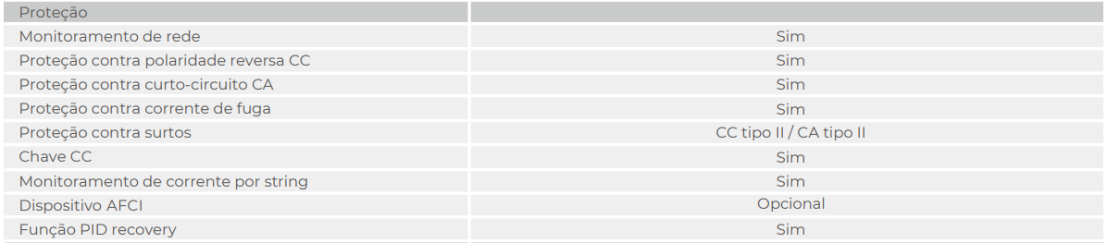
DATASHEET – SG2.0/3.0RS-S
contacto@tritec-center.cl +56 2 6465 8779
Notes:
Proteções incorporadas, DPS CC e CA tipo II, não há a necessidade de string box
PID recovery integrada

Slide 18
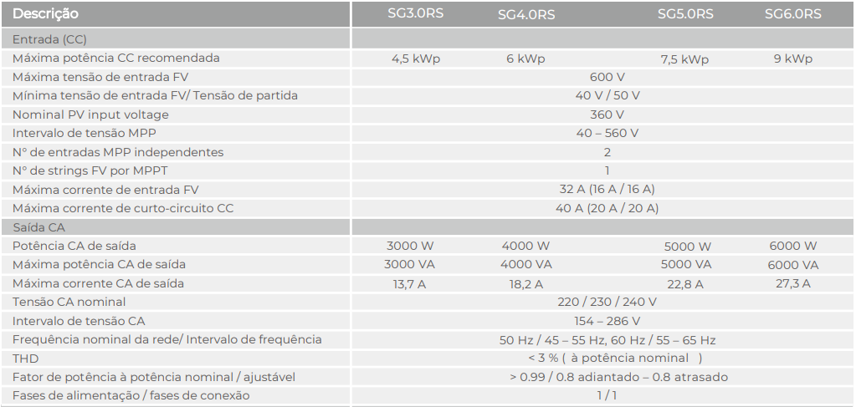
DATASHEET – SG3.0/4.0/5.0/6.0RS
contacto@tritec-center.cl +56 2 6465 8779
Notes:
Alto sobrecarregamento.
Baixa tensão de partida.
Alta corrente de entrada Imp e Isc.

Slide 19
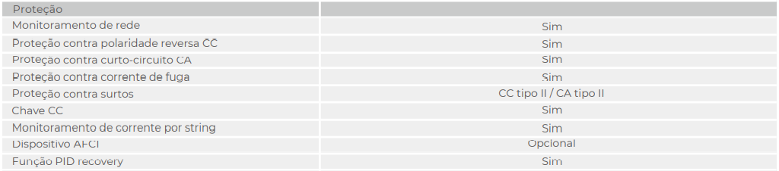
DATASHEET – SG3.0/4.0/5.0/6.0RS
contacto@tritec-center.cl +56 2 6465 8779
Notes:
Proteções incorporadas, DPS CC e CA tipo II, não há a necessidade de string box
PID recovery integrada

Slide 20
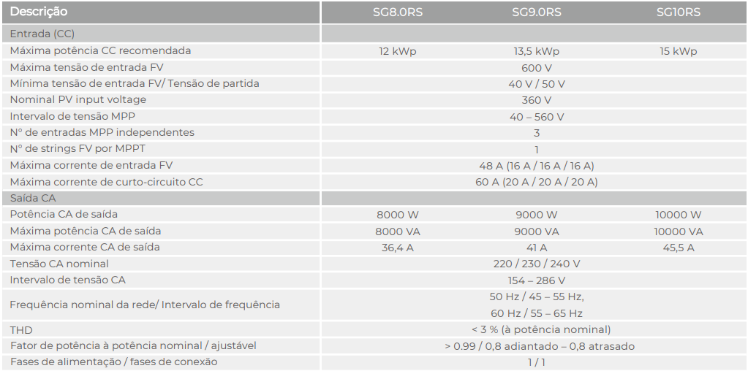
DATASHEET – SG8.0/9.0/10RS
contacto@tritec-center.cl +56 2 6465 8779
Notes:
Alto sobrecarregamento.
Baixa tensão de partida.
Alta corrente de entrada Imp e Isc.

Slide 21
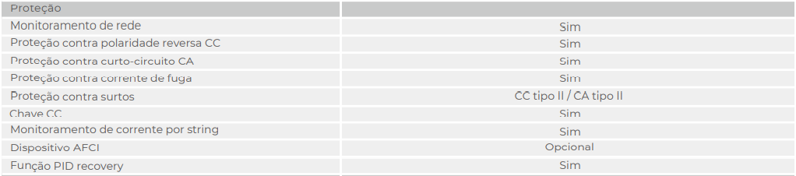
DATASHEET – SG8.0/9.0/10RS
contacto@tritec-center.cl +56 2 6465 8779
Notes:
Proteções incorporadas, DPS CC e CA tipo II, não há a necessidade de string box
PID recovery integrada

Slide 22
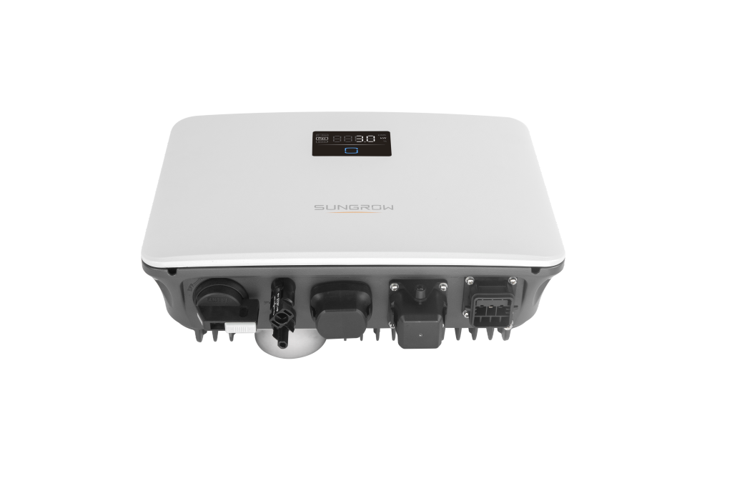
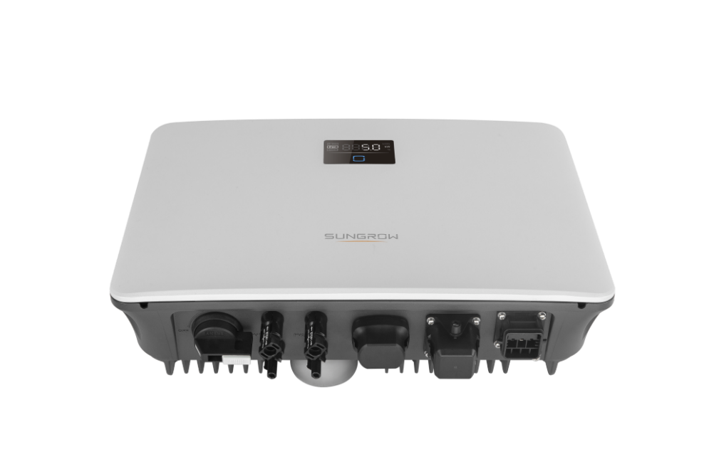
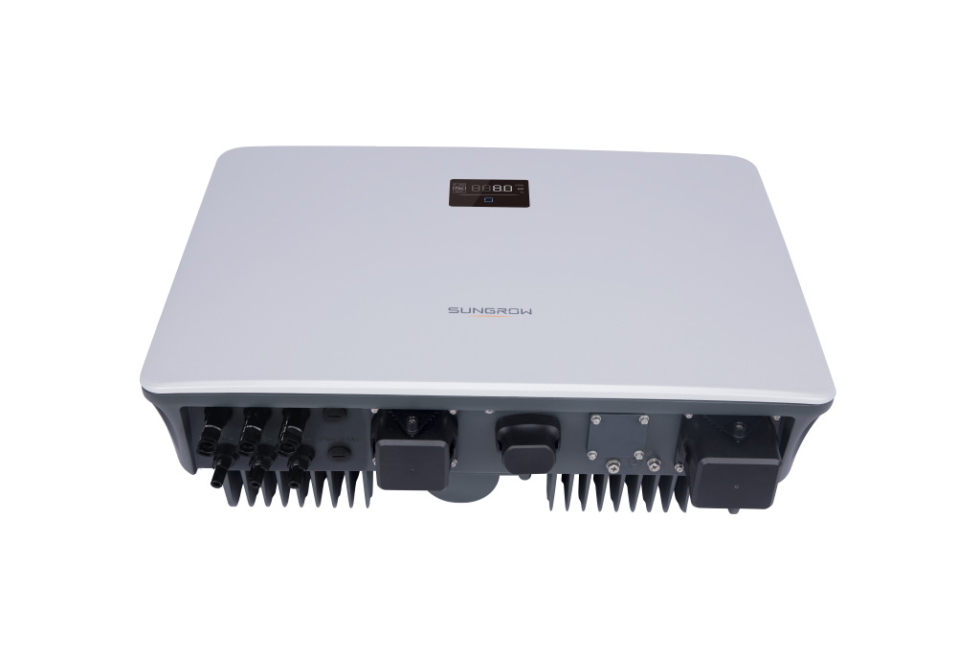
3
INSTALACIÓN
Ahorre tiempo en sus proyectos
contacto@tritec-center.cl +56 2 6465 8779
Notes:
Ressaltar a instalação rápida, fácil e intuitiva.

Slide 23
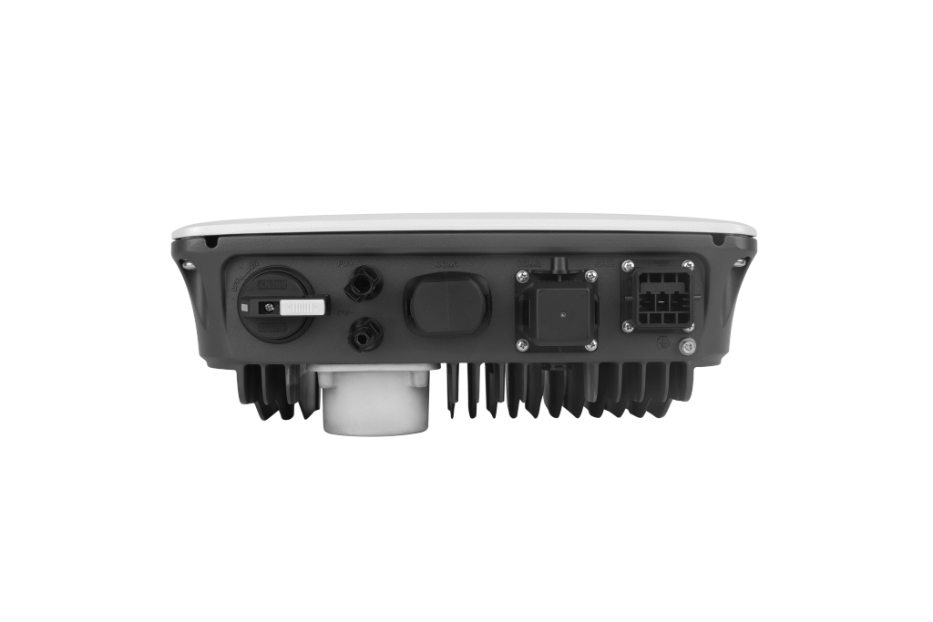
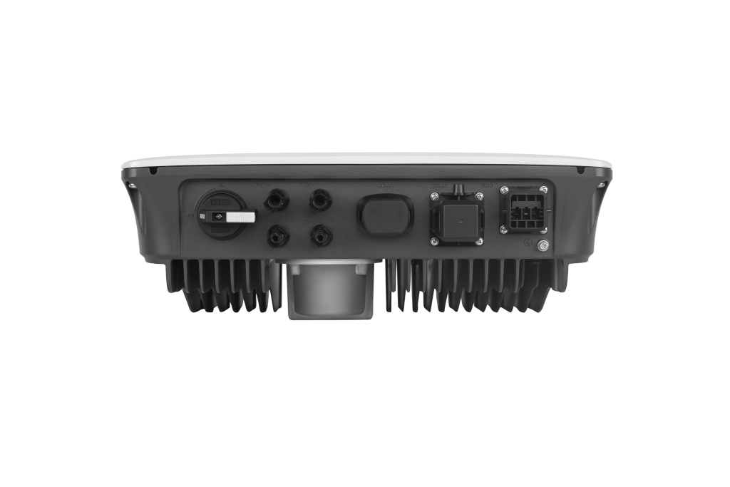
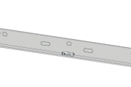
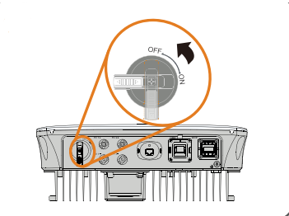
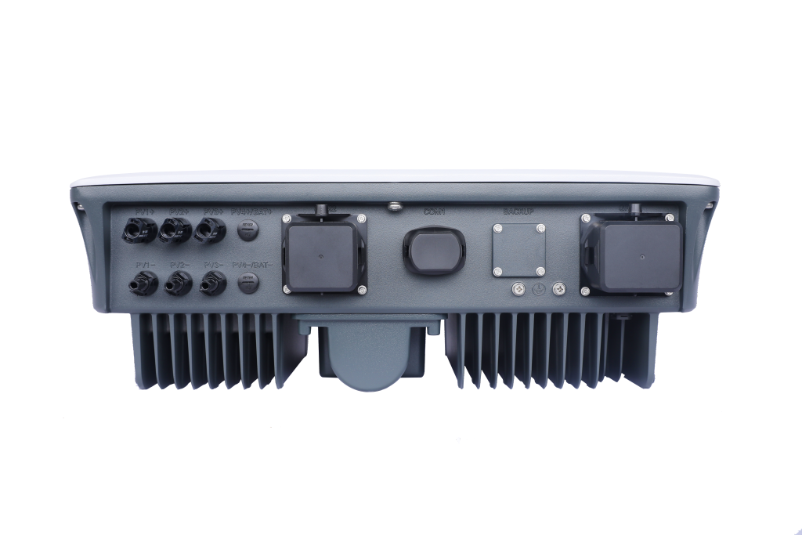
LISTO PARA INSTALAR
ALCANCE COMPLETO EN LA ENTREGA
LLAVE CC
Todos los accesorios incluidos
Stick de Monitorización (WiNet-S), soporte de montaje, conector AC, conectores MC4, bujes y tornillos.
Llave CC integrada
Interruptor-seccionador diseñado para la interrupción bajo carga si es necesario.
23
contacto@tritec-center.cl +56 2 6465 8779
Notes:
Ressaltar que todos os itens necessários para a instalação do aparelho estão presentes na embalagem
Detalhar a chave CC como um interruptor-seccionador, facilidade de manobra da instalação.

Slide 24
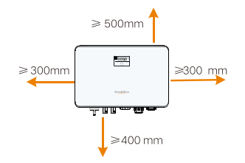
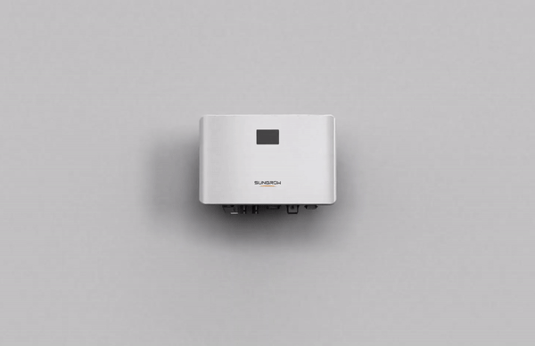
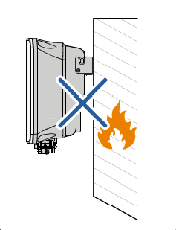
SITIO DE INSTALACIÓN
ESPACIADO MÍNIMO
ENTORNO DE INSTALACIÓN
Respetar el espaciado mínimo
Siempre debe respetarse el espaciado mínimo para garantizar un intercambio de calor eficiente.
Elija una ubicación adecuada
El inversor no debe instalarse cerca de materiales inflamables, explosivos o áreas de estar.
24
contacto@tritec-center.cl +56 2 6465 8779
Notes:
Ressaltar a importância do espaçamento mínimo para a dissipação de calor otimizada e melhor performance do equipamento
Por se tratar de aplicação residencial, evitar instalar o produto próximo à áreas de convivência

Slide 25
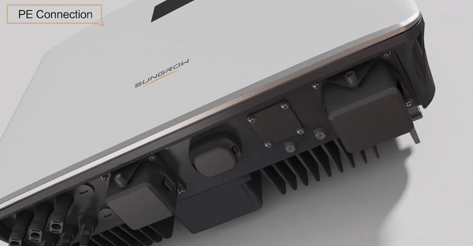
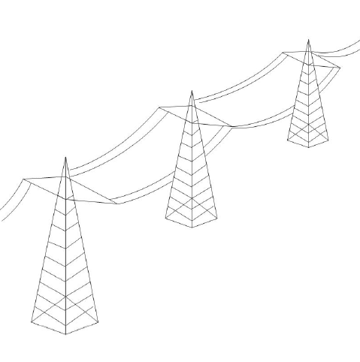
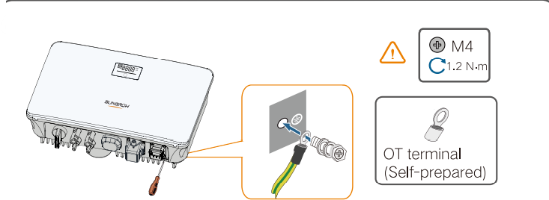
INSTALACIÓN SEGURA
PUESTA A TIERRA SECUNDARIA
MONOFÁSICO 220V
Conexión de PE externo
El conductor de protección externa es obligatorio y debe ser el primer conductor que se conecte durante la instalación.
Conexão CA 220V
Los inversores de línea RS están diseñados para redes que ofrecen una diferencia de potencial de 220V entre fases o entre fase y neutro
25
contacto@tritec-center.cl +56 2 6465 8779
Notes:
Detalhar a importância do PE adicional externo, que deve ser o primeiro condutor a ser conectado e o último a ser removido.
Chave CC durante a instalação sempre em OFF.
Conexão 220V entre fase e neutro ou entre fases.

Slide 26


DISEÑO COMPACTO Y MODERNO
TERMINALES PLUG AND PLAY
contacto@tritec-center.cl +56 2 6465 8779
Notes:
Reforçar sobre o inversor compacto (similar a uma folha A4), componentes de alta tecnologia e seus benefícios.
FABRICANTE 2: Growatt, MODELO: MIN 5000TL-X
FABRICANTE 3: WEG, MODELO: SIW300H-M050 L2
FABRICANTE 4: Solis/Renovigi, MODELO: 1P5K-4G

Slide 27



INSTALACIÓN FÁCIL Y RÁPIDA
CONEXIÓN CC
ENTRADAS CC
Conectores MC4
Sungrow utiliza conectores MC4 originales, lo que garantiza la seguridad de las conexiones CC
MPPTS
La línea RS tiene inversores de uno, dos y tres MPPT, cada uno con una entrada mppt
27
contacto@tritec-center.cl +56 2 6465 8779
Notes:
Focar que a Sungrow fornece todos os conectores, simplificando a instalação e garantindo a qualidade das conexões.
MC4 original – Fale sobre a importância da perfeita conexão CC sendo esta a principal causa de incêndios em sistemas FV

Slide 28


INSTALACIÓN FÁCIL Y RÁPIDA
SG2.0/3.0RS-S SG3.0/4.0/5.0/6.0RS
SG8.0/9.0/10RS
Conector CA
Conector de conexión rápida, menor tiempo de instalación.
Conector CA
Conexión a través de terminales OT, protegidos por el conector
28
contacto@tritec-center.cl +56 2 6465 8779
Notes:
Conexão F+N+PE ou F+F+PE.
Focar o ganho de tempo na instalação.
Trava de segurança para o conector CA.

Slide 29
LIGERO Y COMPACTO
LIGERO
COMPACTO
PESO/kg – SG5.0RS
12,3
VOLUME/m³ - SG5.0RS
0,027
11,5
0,021
0,021
10,8
0,017
10
SUNGROW
FABRICANTE 2
FABRICANTE 3
FABRICANTE 4
SUNGROW
FABRICANTE 2
FABRICANTE 3
FABRICANTE 4
contacto@tritec-center.cl +56 2 6465 8779
Notes:
Reforçar sobre o inversor compacto (similar a uma folha A4), componentes de alta tecnologia e seus benefícios.
FABRICANTE 2: Growatt, MODELO: MIN 5000TL-X
FABRICANTE 3: WEG, MODELO: SIW300H-M050 L2
FABRICANTE 4: Solis/Renovigi, MODELO: 1P5K-4G

Slide 30







CONFIGURACIÓN Y MONITORIZACIÓN
COMISIONAMIENTO
PLATAFORMA
Configuración rápida
Simplemente escanee el QR e ingrese un poco de información para configurar el monitoreo en línea.
iSolarCloud
iSolarCloud es la plataforma de gestión inteligente para inversores Sungrow.
30
contacto@tritec-center.cl +56 2 6465 8779
Notes:
Configuração do monitoramento em poucos cliques.
Monitoramento completo e preciso.
iSolarCloud Plataforma de gerenciamento, permite comandar o inversor remotamente.
Disponível para IOS, ANDROID e navegador WEB.

Slide 31

COMUNICACIÓN – WiNet-S
Nuevo
Fácil implementación
Plug and play
Soporte de conexión WLAN y Ethernet
Gestión inteligente
Adquisición de datos cada 10 segundos
Registro de fallas
Monitoreo en línea a través de iSolarCloud
Actualización remota
contacto@tritec-center.cl +56 2 6465 8779
Notes:
Lançamento.
WiNet, possibilita conexão Wi-Fi ou Ethernet (cabo).
Aquisição de dados a cada 10 segundo para melhorar a precisão do monitoramento.
Quando a internet não estiver disponível, o hardware armazena os dados por até 7 dias.
Possui página web internada focada no registro de falhas.
A comunicação do inversor funciona apenas através do módulo WiNet, não perdê-lo em hipótese alguma

Slide 32
INVERSORES LÍNEA RS
¡GRACIAS!
contacto@tritec-center.cl +56 2 6465 8779

